Slide 1













第7回 レーシングゲームを作ろう
だい
かい
つく

Slide 2
目次
もくじ
プログラミングの準備
本日のミッション！
ステップアップ！
チャレンジ！
じゅんび
ほんじつ

Slide 3

プログラミングの準備
じゅんび

Slide 4
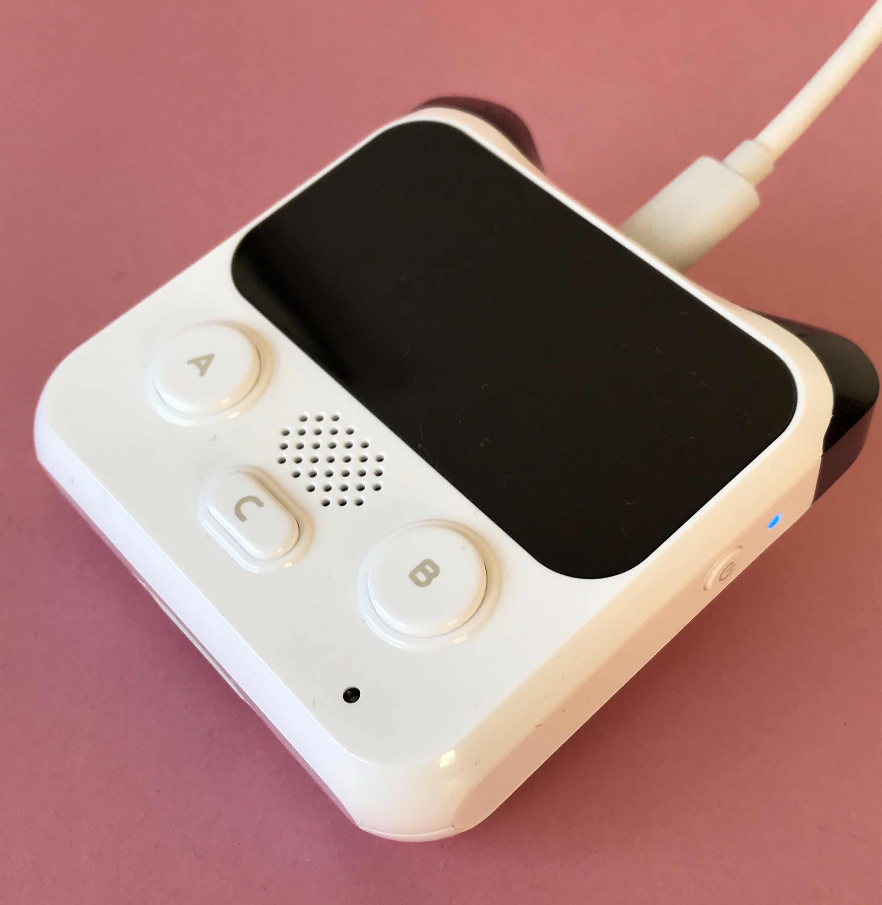

パソコンとつなげよう
USBケーブルでパソコンとつなげよう!
ユーエスビー
電源スイッチ
でんげん
ボタンを押して電源を入れよう。青いランプが点灯するよ。
お
でんげん
い
あお
てんとう
※今回、Rockeyは使いません。
こんかい
ロッキー
つか

Slide 5



mBlockを起動しよう
エムブロック
きどう
パソコンのデスクトップにある
「mBlock」のアイコンをダブルクリックしよう！
エムブロック
mBlock
mBlockが起動します。
エムブロック
きどう

Slide 6
本日のミッション！
ほんじつ
かだい
課題をクリアしよう！

Slide 7

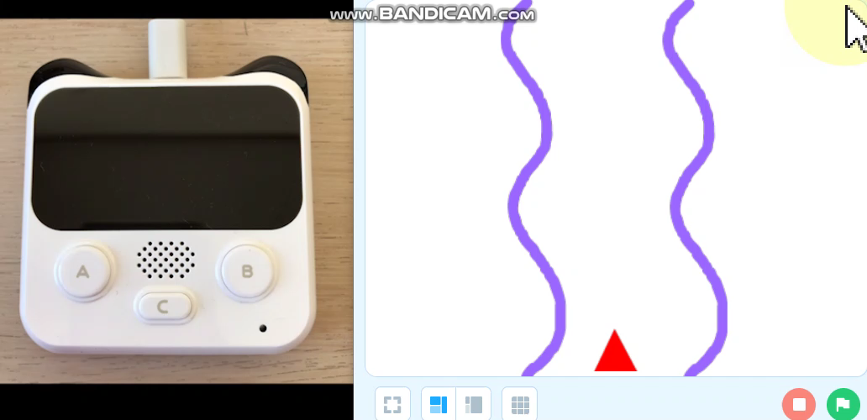
ミッション：Codeyをコントローラーにして車を操作しよう！
コーディ
くるま
そうさ
をクリックすると車が動き出す。
CodeyのCボタンを押すと車がスピードアップする。
くるま
うご
だ
コーディ
お
くるま

Slide 8



ミッション：Codeyをコントローラーにして車を操作しよう！
コーディ
くるま
そうさ
今回の操作方法
こんかい
そうさほうほう
Codeyのボタンを押すとmBlockのスプライトにメッセージが送られる
コーディ
お
エムブロック
おく
①ボタンを押す
③メッセージ受信
お
②メッセージ送信
じゅしん
そうしん
『スピードアップ』
Codey（命令を送信する）・スプライト（命令を受信する） 両方のプログラムが必要です！
コーディ
めいれい
そうしん
めいれい
じゅしん
りょうほう
ひつよう

Slide 9
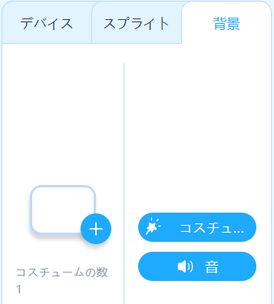
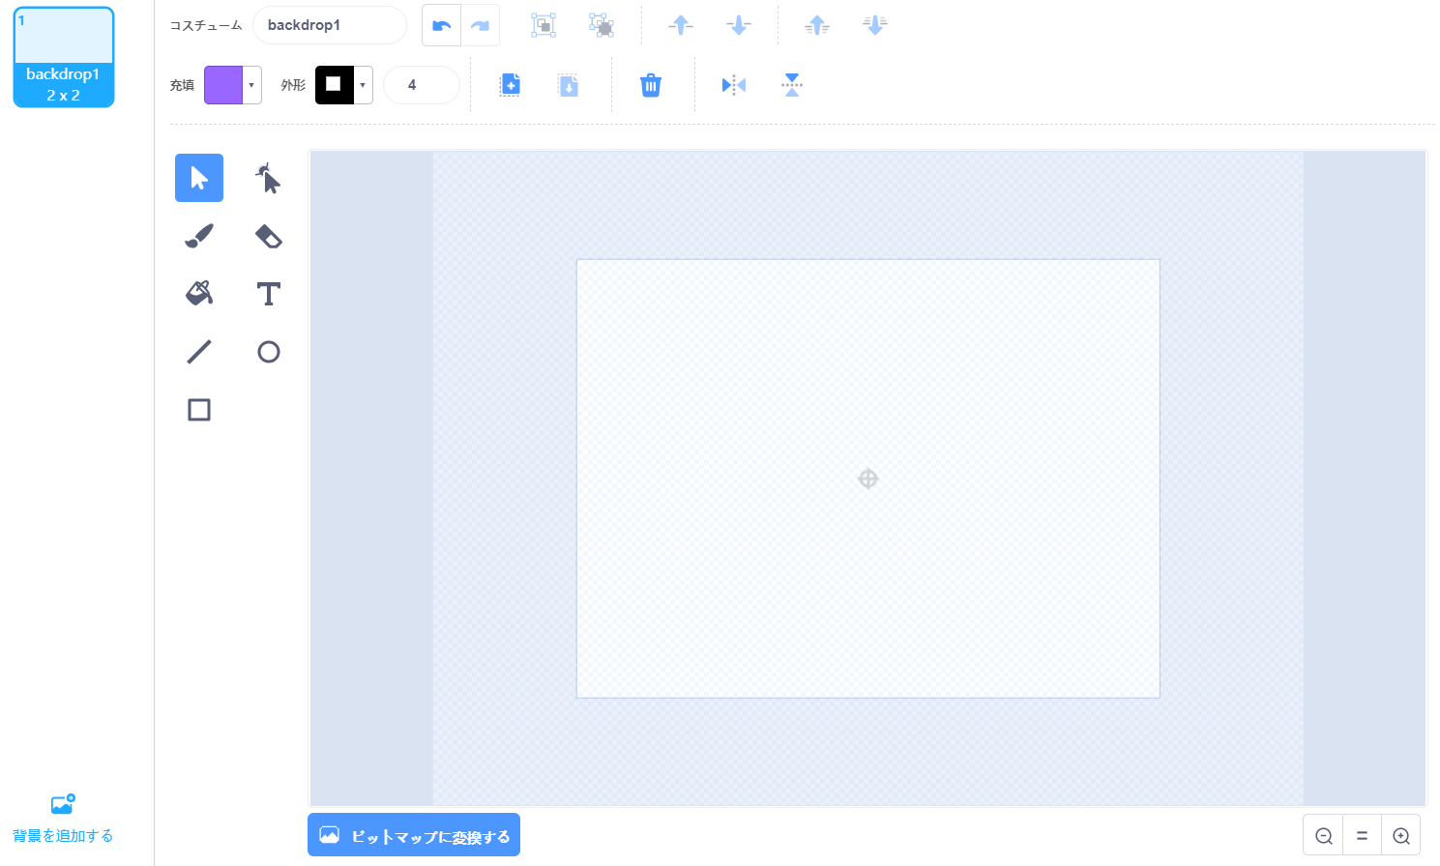
【準備①】 コースを作る
じゅんび
つく
「背景」タブを選び、「コスチューム」ボタンを押す
はいけい
えら
お
編集画面が表示されます。
へんしゅうがめん
ひょうじ

Slide 10
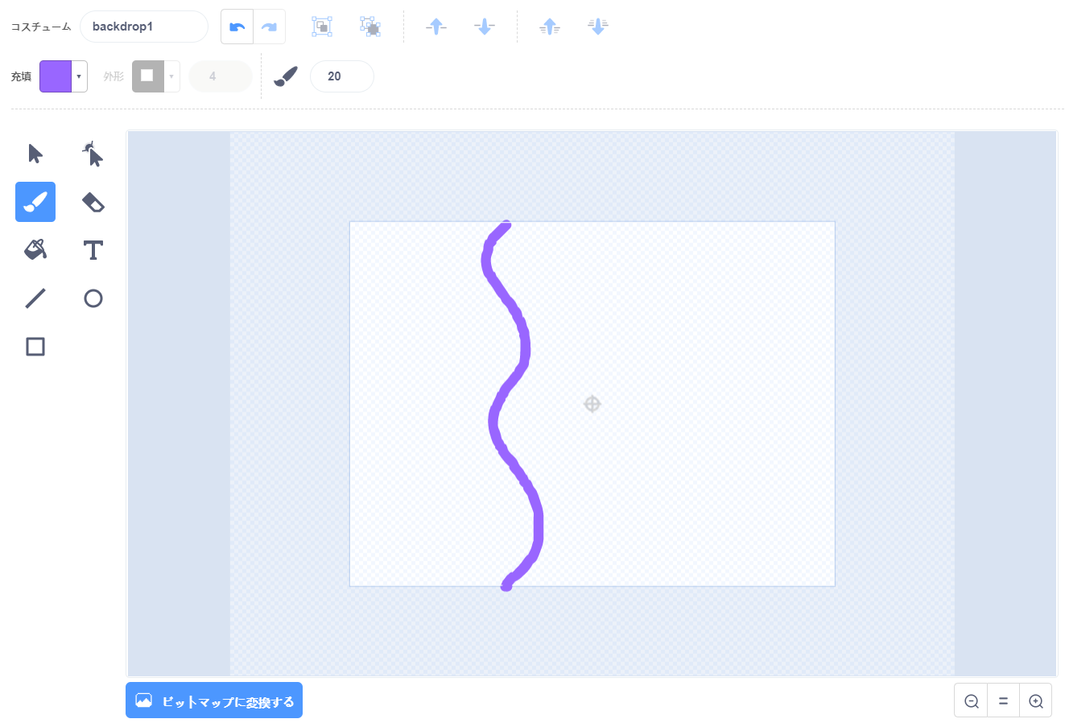

【準備①】 コースを作る
じゅんび
つく
②
①
③
①「ペン」を選択する。
② 太さを「20」にする。
③ マウスをクリックしたまま、
マウスを移動して線を引く。
せんたく
ふと
いどう
せん
ひ

Slide 11
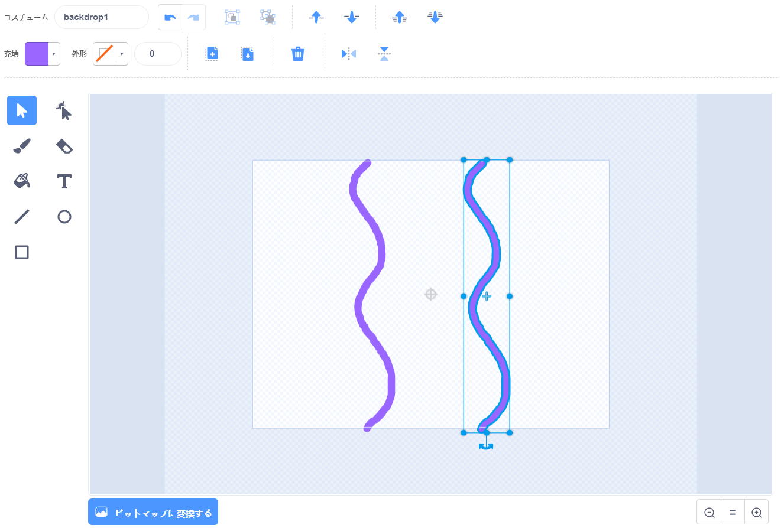
【準備①】 コースを作る
じゅんび
つく
④「選択ツール」を選ぶ。
⑤ 先ほど引いた線をクリックして選ぶ。
⑥ 「コピー」ボタンを押す。
せんたく
えら
さき
ひ
せん
えら
⑥
⑦
お
④
⑤
⑧
⑦「貼り付け」ボタンを押す。
⑧ マウスをクリックしたまま、
マウスを移動してコピーした線を動かす。
は
つ
お
いどう
せん
うご

Slide 12
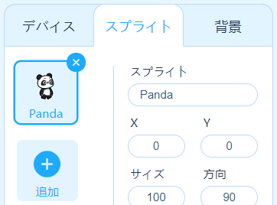
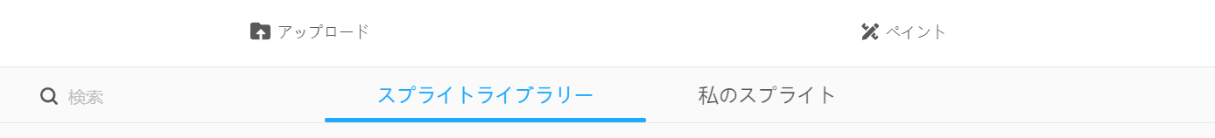
【準備②】 車のスプライトを作る
じゅんび
くるま
つく
「スプライト」タブに車のスプライトを作ろう！
くるま
つく
スプライトのタブを選択
せんたく
「追加」のボタンを押す
ついか
お
右上の「ペイント」を押す
お

Slide 13
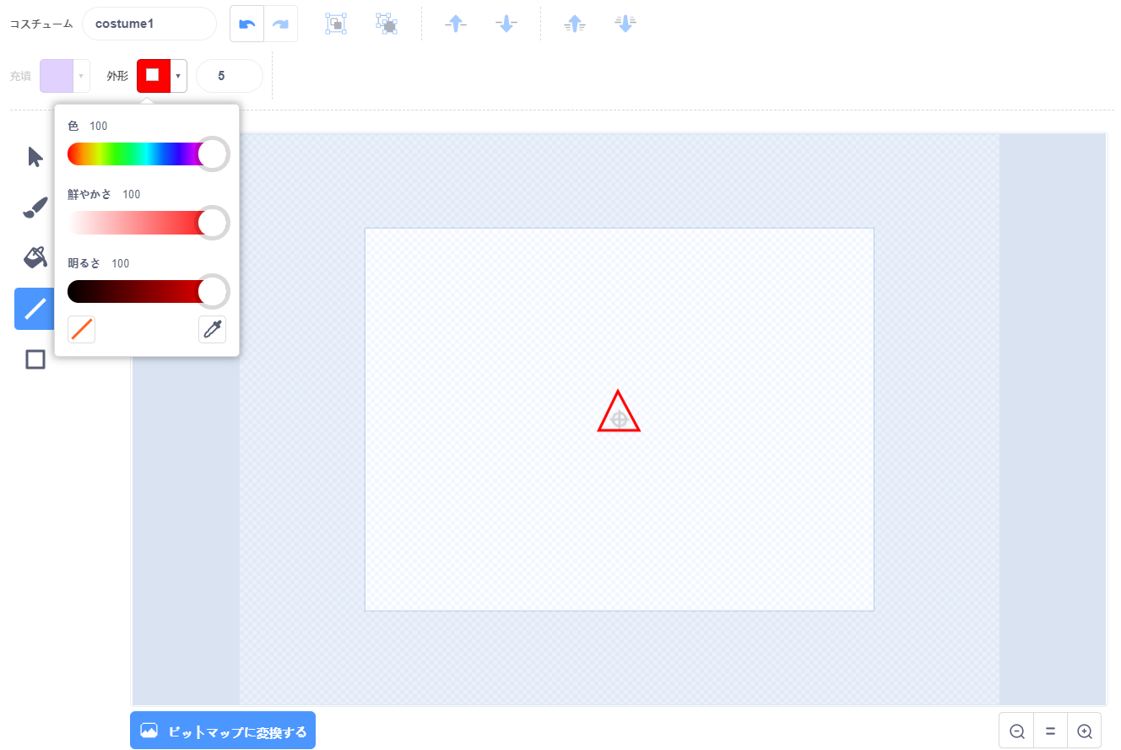


【準備②】 車のスプライトを作る
じゅんび
くるま
つく
①「直線」を選択する。
② 太さを「5」にする。
③ 「外形」の ▼を押し、色調整パネルを開く。
④ の 〇 を移動して、色を赤にする。
ちょくせん
せんたく
③
②
ふと
がいけい
お
いろちょうせい
ひら
いどう
いろ
あか
①
④
⑤
⑤マウスをクリックしたまま、
マウスを移動して線を引く。
1辺ずつ引いて三角形を作る
自分のすきな形の
車をつくってもいいよ！
いどう
せん
ひ
じぶん
かたち
くるま
ぺん
ひ
さんかくけい
つく

Slide 14
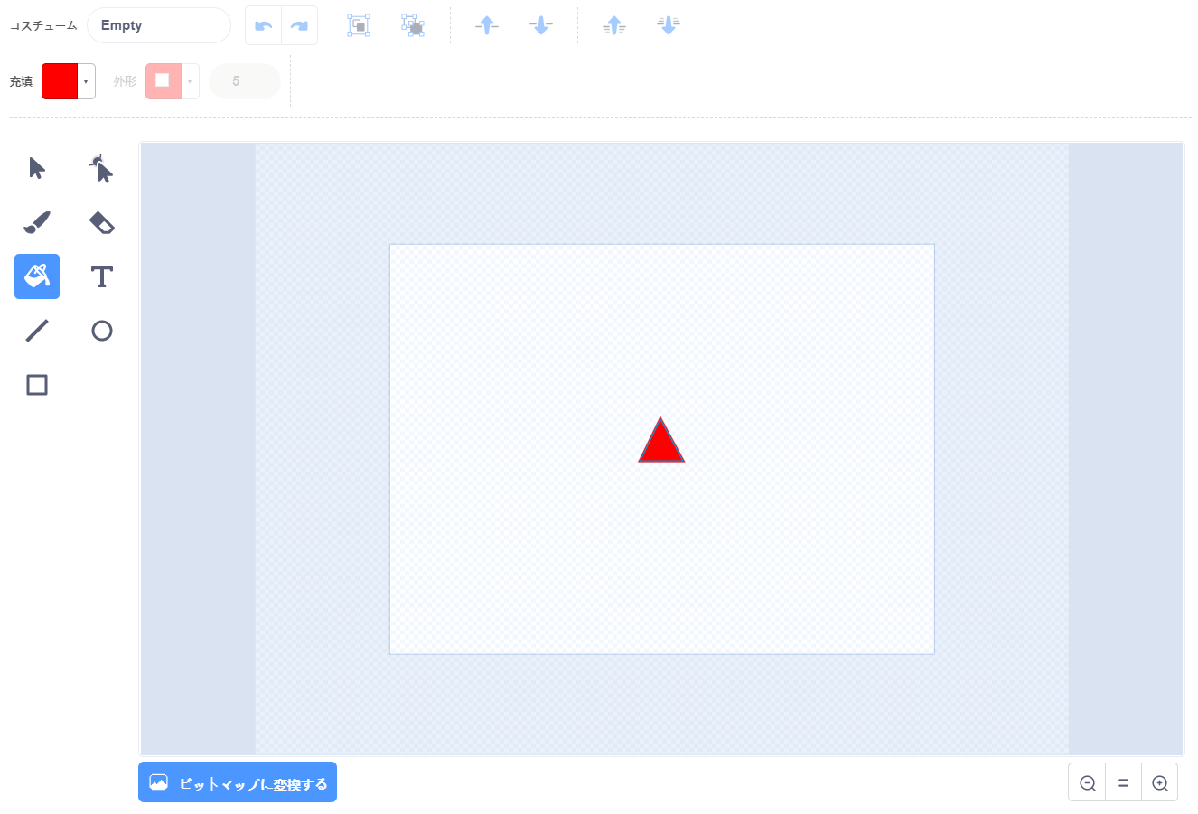
【準備②】 車のスプライトを作る
じゅんび
くるま
つく
⑥「充填」を選択する。
⑦ 「充填」の ▼を押し、色調整パネルを開く。
の 〇 を移動して、色を赤にする。
⑧ 三角形の中をクリックする。
⑦
じゅうてん
せんたく
じゅうてん
お
いろちょうせい
ひら
いどう
いろ
あか
⑥
さんかくけい
なか
⑧

Slide 15
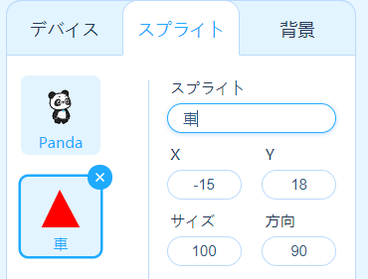
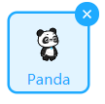
【準備②】 車のスプライトを作る
じゅんび
くるま
つく
⑧ スプライトの名前を
「Empty」→「車」に変更する。
なまえ
⑧
エンプティ
くるま
へんこう
パンダのスプライトは
使わないので削除しておこう
つか
さくじょ

Slide 16

【命令の送信】 Codeyのプログラミング
めいれい
そうしん
コーディ
「デバイス」タブからCodeyを選択しよう！
コーディ
せんたく
タブ
Codey
（クリックすると枠が青くなり、
選択された状態となります。）
コーディ
わく
あお
せんたく
じょうたい

Slide 17
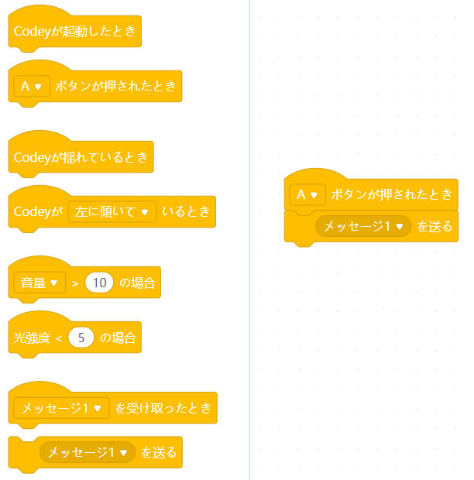

【命令の送信】 Codeyのプログラミング
めいれい
そうしん
コーディ
「イベント」から「Aボタンが押されたとき」と
「メッセージ１を送る」を選ぶ。
お
おく
えら

Slide 18
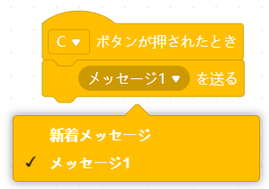
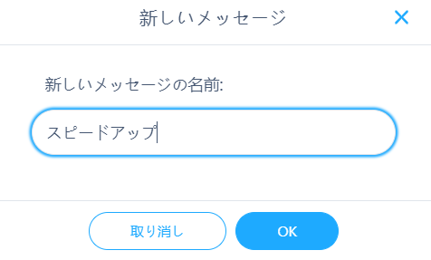
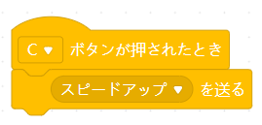
【命令の送信】 Codeyのプログラミング
めいれい
そうしん
コーディ
ボタンの をクリックし、
Cボタンを選ぶ。
えら
メッセージ1の をクリックし、
新着メッセージを選ぶ。
しんちゃく
えら
新しいメッセージの名前を「スピードアップ」にして、OKボタンを押す。
あたら
なまえ
お

Slide 19

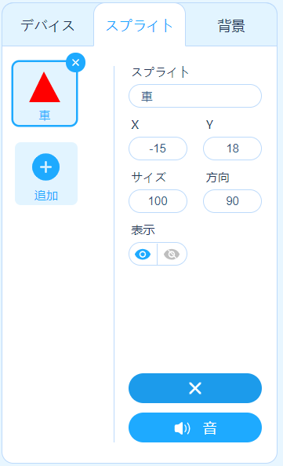

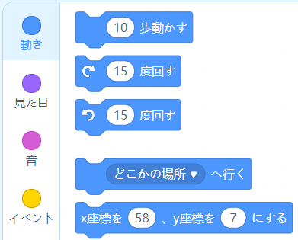
【命令の受信】 スプライトのプログラミング
めいれい
じゅしん
車のプログラミングをしよう！
くるま
スプライトのタブから
「車」のスプライトを選択して、
を押します。
プログラムの画面が表示されます。
ドラム
せんたく
お
がめん
ひょうじ

Slide 20




【命令の受信】 スプライトのプログラミング
めいれい
じゅしん
をクリックした時のプログラミングをしよう！
とき
「イベント」から「 が押された時」を選ぶ。
お
とき
えら
B
AからBに車を動かすためには
どうしたらいいのかな？
くるま
うご
A

Slide 21
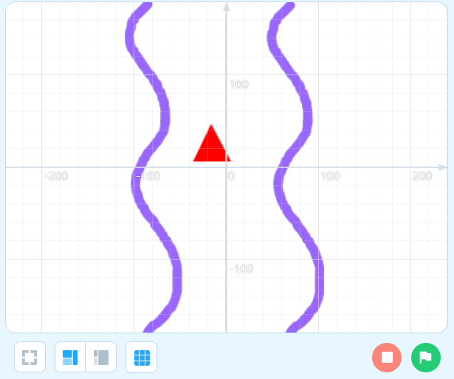


【命令の受信】 スプライトのプログラミング
めいれい
じゅしん
車（スプライト）の位置は『座標』で制御するよ！
くるま
いち
ざひょう
せいぎょ
ステージのどこにスプライトがあるかを
数値で表したものを座標というよ。
すうち
あらわ
ざひょう
をクリックしすると
ステージにマス目が表示されます。
め
ひょうじ

Slide 22
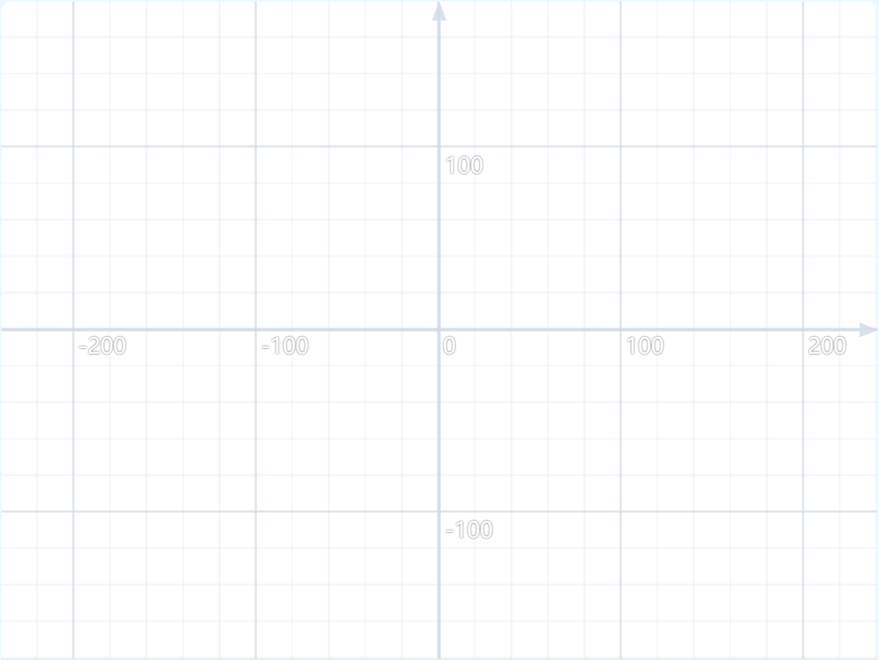

座標について
ざひょう
X
横方向をX軸といいます。
よこほうこう
エックスじく

Slide 23
座標について
ざひょう
Y
縦方向をY軸といいます。
たてほうこう
ワイじく

Slide 24
座標について
ざひょう
ステージ中央の座標は
X座標：0 Y座標：0
ちゅうおう
ざひょう
ざひょう
ざひょう
（X:0,Y:0）

Slide 25
座標について
ざひょう
ステージ右端の座標は
X座標：240 Y座標：0
みぎはし
ざひょう
ざひょう
ざひょう
（X:240,Y:0）

Slide 26
座標について
ざひょう
ステージ左端の座標は
X座標：-240 Y座標：0
ひだりはし
ざひょう
ざひょう
ざひょう
（X:-240,Y:0）

Slide 27
座標について
ざひょう
（X:0,Y:180）
ステージ上端の座標は
X座標：0 Y座標：180
うえはし
ざひょう
ざひょう
ざひょう

Slide 28
座標について
ざひょう
ステージ下端の座標は
X座標：0 Y座標：-180
したはし
ざひょう
ざひょう
ざひょう
（X:0,Y:-180）

Slide 29
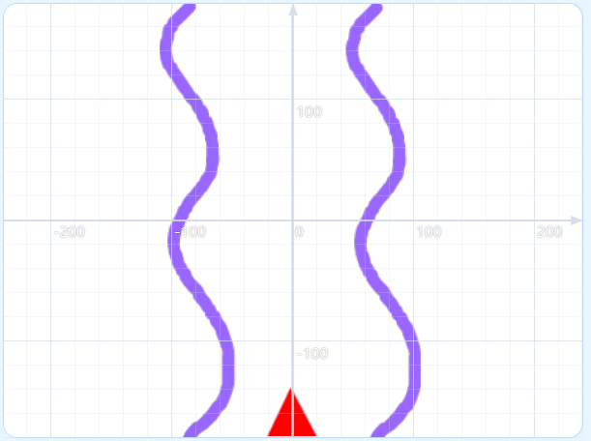

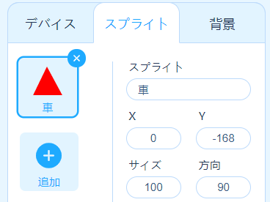
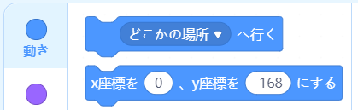
【命令の受信】 スプライトのプログラミング
めいれい
じゅしん
ステージで車をAの位置まで移動する。
くるま
いち
いどう
の座標ブロックの値が変わります。
ざひょう
あたい
か
スプライトタブでも
確認できます。
かくにん

Slide 30
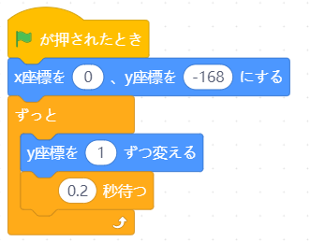




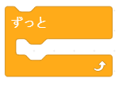
【命令の受信】 スプライトのプログラミング
めいれい
じゅしん
①「動き」から
を選ぶ。
うご
えら
②「制御」から「ずっと」を選ぶ。
せいぎょ
えら
③「動き」から を
選び、移動距離を「１」にする。
うご
えら
いどうきょり
④「制御」から を選び、
待ち時間を「0.2秒」にする。
せいぎょ
えら
ま
じかん
びょう
に囲まれた命令は
かこ
めいれい
プログラムを止めるまでずっと実行されるよ。
と
じっこう

Slide 31
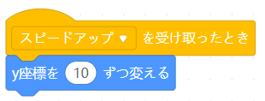
【命令の受信】 スプライトのプログラミング
めいれい
じゅしん
「スピードアップ」のメッセージを受信した時のプログラミングをしよう！
じゅしん
とき
①「イベント」から「○○を受け取った時」を選ぶ。
う
と
とき
えら
をクリックし、
「スピードアップ」を選ぶ。
えら
②「動き」から を選ぶ。
うご
えら
デバイス（Codey)で設定した
メッセージが選択できるよ！
コーディ
せってい
せんたく

Slide 32

ミッション：Codeyからスプライトを操作しよう！
コーディ
そうさ
プログラムをパソコンに保存しよう！
ほぞん
ファイル → 「コンピュータに保存」を選択する
ほぞん
せんたく
保存する

Slide 33

ミッション：Codeyからスプライトを操作しよう！
コーディ
そうさ
ファイル名を「（自分の名前）０７レーシングゲーム」にして
「保存」ボタンを押す
めい
じぶん
なまえ
ほぞん
お
(じぶんのなまえ）０７レーシングゲーム

Slide 34

ミッション：Codeyをコントローラーにして車を操作しよう！
コーディ
くるま
そうさ
プログラムをCodeyにアップロードしよう！
コーディ
Codeyの電源ランプが青になっていることを確かめる。
コーディ
でんげん
あお
たし

Slide 35
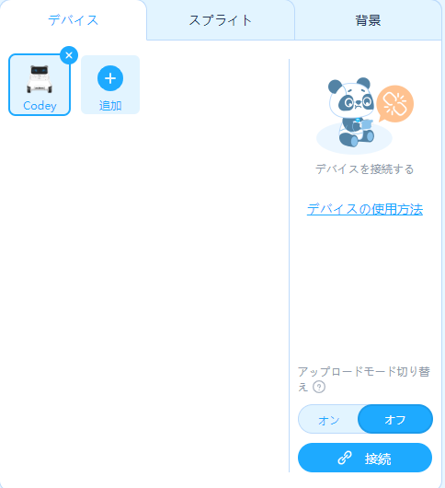
ミッション：Codeyをコントローラーにして車を操作しよう！
コーディ
くるま
そうさ
アップロードモードをオフにし、接続ボタンを押す。
せつぞく
お
スプライトを操作するために、
アップロードモードをオフにします。
そうさ

Slide 36

ミッション：Codeyをコントローラーにして車を操作しよう！
コーディ
くるま
そうさ
ダイアログの接続ボタンを押す。
せつぞく
お
保存する

Slide 37


ミッション：Codeyをコントローラーにして車を操作しよう！
コーディ
くるま
そうさ
プログラムを動かそう！
うご
アップロードしたプログラムが動くか確かめよう！
うご
たし
ボタンを押し、ステージを大きくして操作しよう！
お
おお
そうさ
命令通りに動いたかな？
めいれいどお
うご

Slide 38
ステップアップ！
どうが
み
かんが
動画を見てプログラムを考えよう！

Slide 39
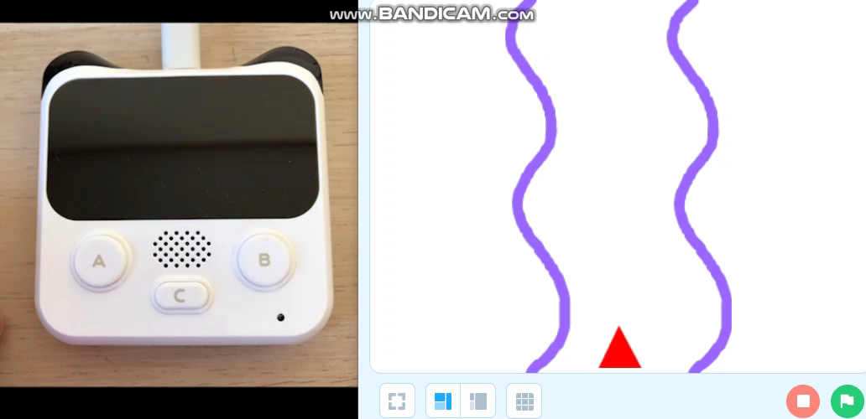
考えてみよう！ －その１－
かんが
A、Bボタンを押したときに、
動画と同じ動きをするプログラムを作ろう。
お
どうが
おな
うご
つく

Slide 40
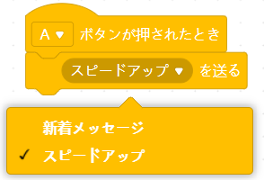
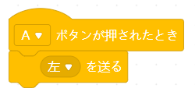

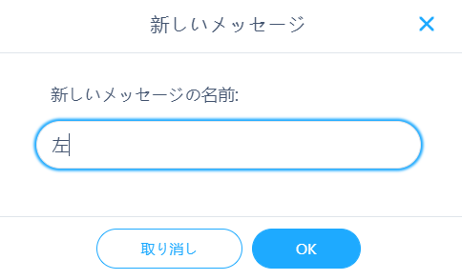
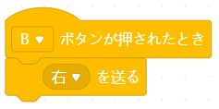
考えてみよう！ －その１－
かんが
命令を送信するプログラムを作ろう！
めいれい
そうしん
つく
つく
かた
メッセージの作り方は覚えたかな！
Bボタンも同じように作ろう。
おな
つく

Slide 41
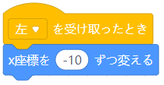
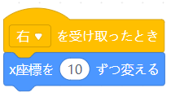
考えてみよう！ －その１－
かんが
命令を送信するプログラムを作ろう！
めいれい
じゅしん
つく
X
よこほうこう
なにじく
横方向は何軸だったかな？
右に動かすときはプラス、
左に動かすときはマイナスで数値を指定するよ。
みぎ
うご
ひだり
うご
すうち
してい
プログラムを保存しよう！（ファイル名：「（自分の名前）ステップアップ71」）
ほぞん
めい
じぶん
なまえ
Codeyにアップロードして、動くか確かめてみよう！
コーディ
うご
たし

Slide 42
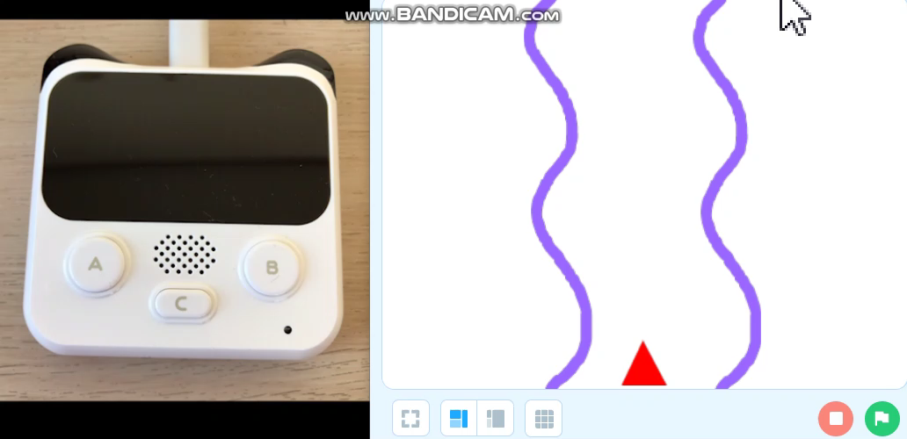
考えてみよう！ －その２－
かんが
コースに触れたら「ゲームオーバー」となるプログラムを作ろう。
ふ
つく

Slide 43
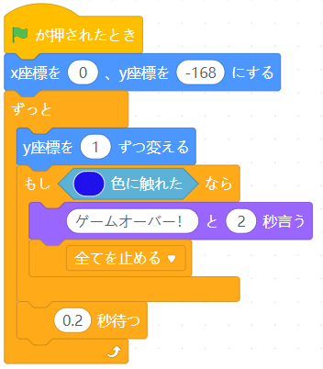





考えてみよう！ －その２－
かんが
をクリックしたときのプログラムに命令を追加しよう！
めいれい
ついか
①「制御」から「もし～なら」を選ぶ。
せいぎょ
えら
②「調べる」から を選び
「もし～なら」のブロックに入れる。
しら
えら
い
③「見た目」から を
選び、「ゲームオーバー」にする。
み
め
えら
④「制御」から を選ぶ。
せいぎょ
えら
コースの色は■ではなくて■だよね…。
いろ

Slide 44
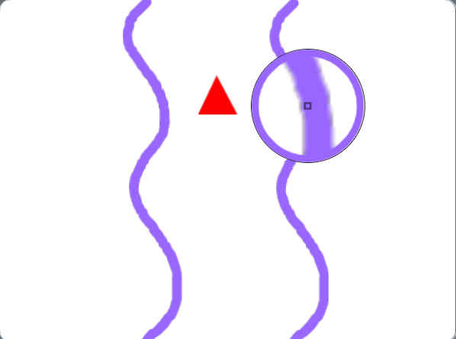
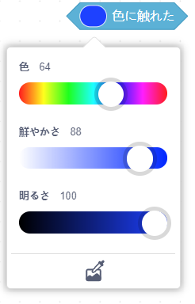
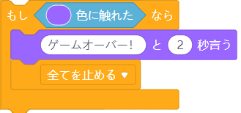
考えてみよう！ －その２－
かんが
①色をクリックする
いろ
③マウスをステージまで動かし、
設定したい色をクリックする
（〇の色が選択されている色になるよ！）
うご
せってい
いろ
いろ
せんたく
いろ
②スポイトをクリックする
プログラムを保存しよう！（ファイル名：「（自分の名前）07ステップアップ2」）
ほぞん
めい
じぶん
なまえ
Codeyにアップロードして、動くか確かめてみよう！
コーディ
うご
たし

Slide 45
チャレンジ！
むずか
かんさつ
ちょっと難しいよ！よく観察しよう！

Slide 46
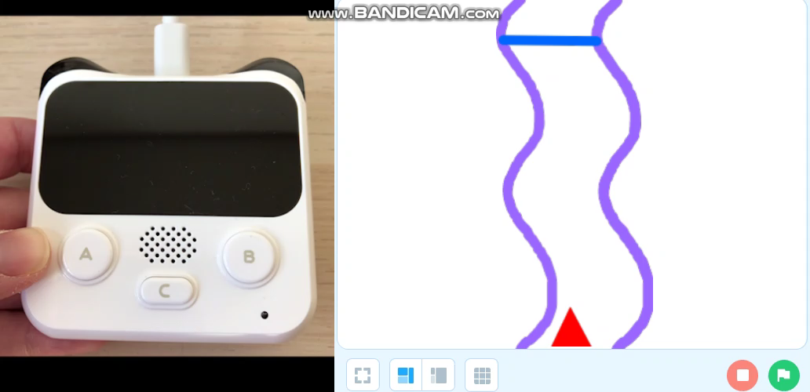
チャレンジ！
動画と同じ動きをするプログラムを作ろう。
どうが
おな
うご
つく

Slide 47
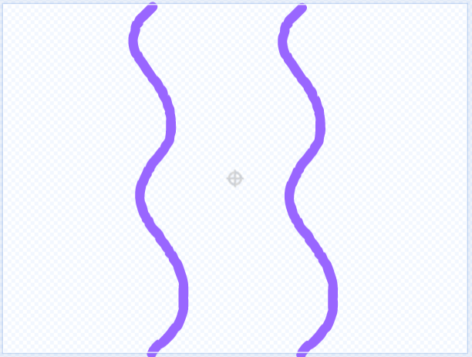
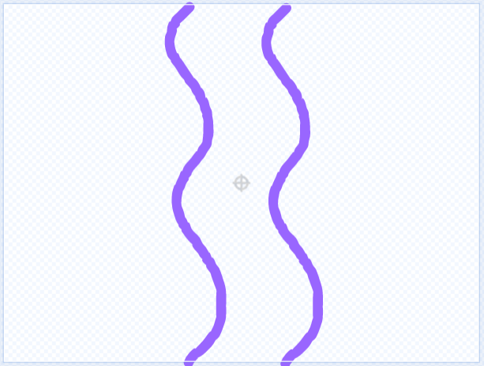
チャレンジ！
コースの幅を狭くする
はば
せま
①「背景」タブを選び、コスチュームボタンを押す。
②「選択ツール」を選ぶ。
③ 動かしたい線をクリックして選ぶ。
はいけい
えら
お
せんたく
えら
うご
せん
えら
④ マウスをクリックしたまま、 マウスを移動して線を動かす。
いどう
せん
うご

Slide 48
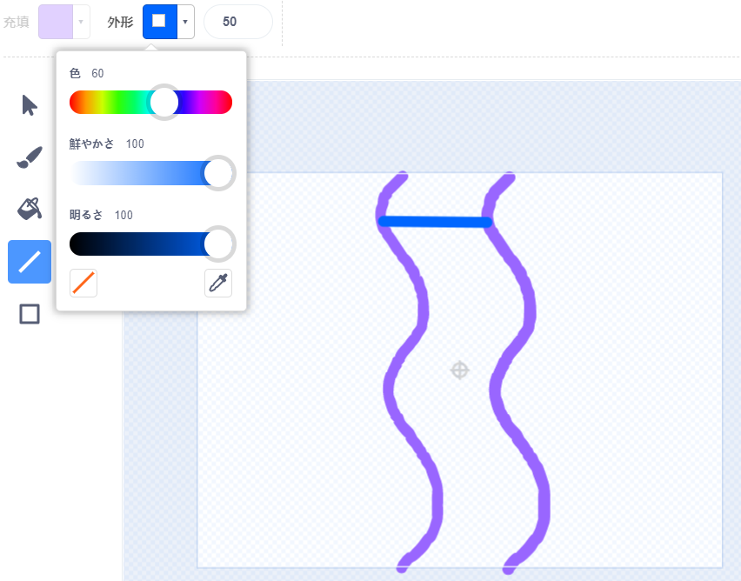
チャレンジ！
①「直線」を選択する。
② 太さを「20」にする。
③ 「外形」の ▼を押し、色調整パネルを開く。
の 〇 を移動して、色を青にする。
ちょくせん
せんたく
ゴールを作る
つく
②
ふと
がいけい
お
いろちょうせい
ひら
いどう
いろ
あお
③
④
①
④マウスをクリックしたまま、
マウスを移動して線を引く。
いどう
せん
ひ

Slide 49
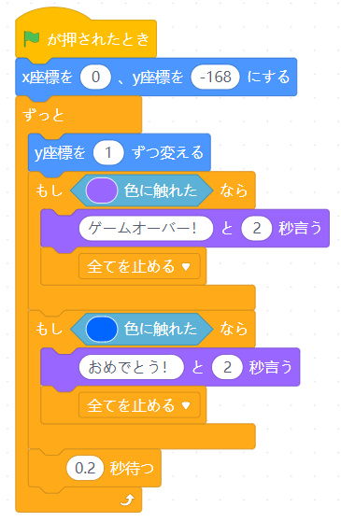
チャレンジ！
ゴールに触れたら「おめでとう！」と言う。
ふ
い
に
めいれい
似ている命令を
ステップアップで
追加したね！
ゴール＝青色だね！
ついか
あおいろ

Slide 50

おつかれさまでした！
がんばったね！

